Slide 1
Inhalt
Erledigt!
Einstellungen nach Anforderung 8
Bücherliste nach Anforderung 13
Büchermaske nach Anforderung 2
Schülerliste nach Anforderung 12 und 9
Schülermaske nach Anforderung 6
Ausleihfunktion nach Anforderung 1 und 4
Ferienausleihe nach Anforderung 14
Backup und Wiederherstellung (Anf. 10 und 11)
Login nach Anforderung 7
Import der Schüler nach Anforderung 3 und 5
Erledigt!

Slide 2
Einstellungen
Erledigt!
Dialog und Klasse für Einstellungen
Einstellungen
Einstellungen
Setting1
<var> <Wert>
Beschreibung….
Dauer: noch 3 Tage
Priorität: 1
Umsetzung: MVC (Model, Qt), Datenbankabfrage, eingeb. Fenster

Slide 3
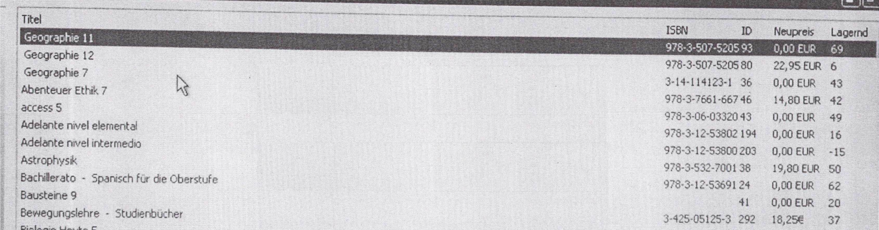
Bücherliste - A
Erledigt!
Liste der Bücher
Dauer: 3 Tage
Priorität: 2
Umsetzung: MVC (Model, Qt), Datenbankabfrage, eingeb. Fenster

Slide 4
Bücherliste - B
Sortierung nach Buchname, Klasse, Fach (auf/absteigend)
Dauer: 1 Tag
Priorität: 3
Umsetzung: MVC

Slide 5
Bücherliste - C
Erledigt!
Filterung nach Buchname, Klasse, Fach
Dauer: 1 Tag
Priorität: 3
Umsetzung: MVC

Slide 6
Bücherliste - D
Erledigt!
Doppelklick → Buchmaske öffnen
Rechtsklick → Bearbeiten oder Löschen
Dauer: 1 Tag
Priorität: 2
Umsetzung: MVC

Slide 7
Bücherliste - E
Erledigt!
Suche nach Buchname
Dauer: 2 Tag
Priorität: 3
Umsetzung: MVC

Slide 8
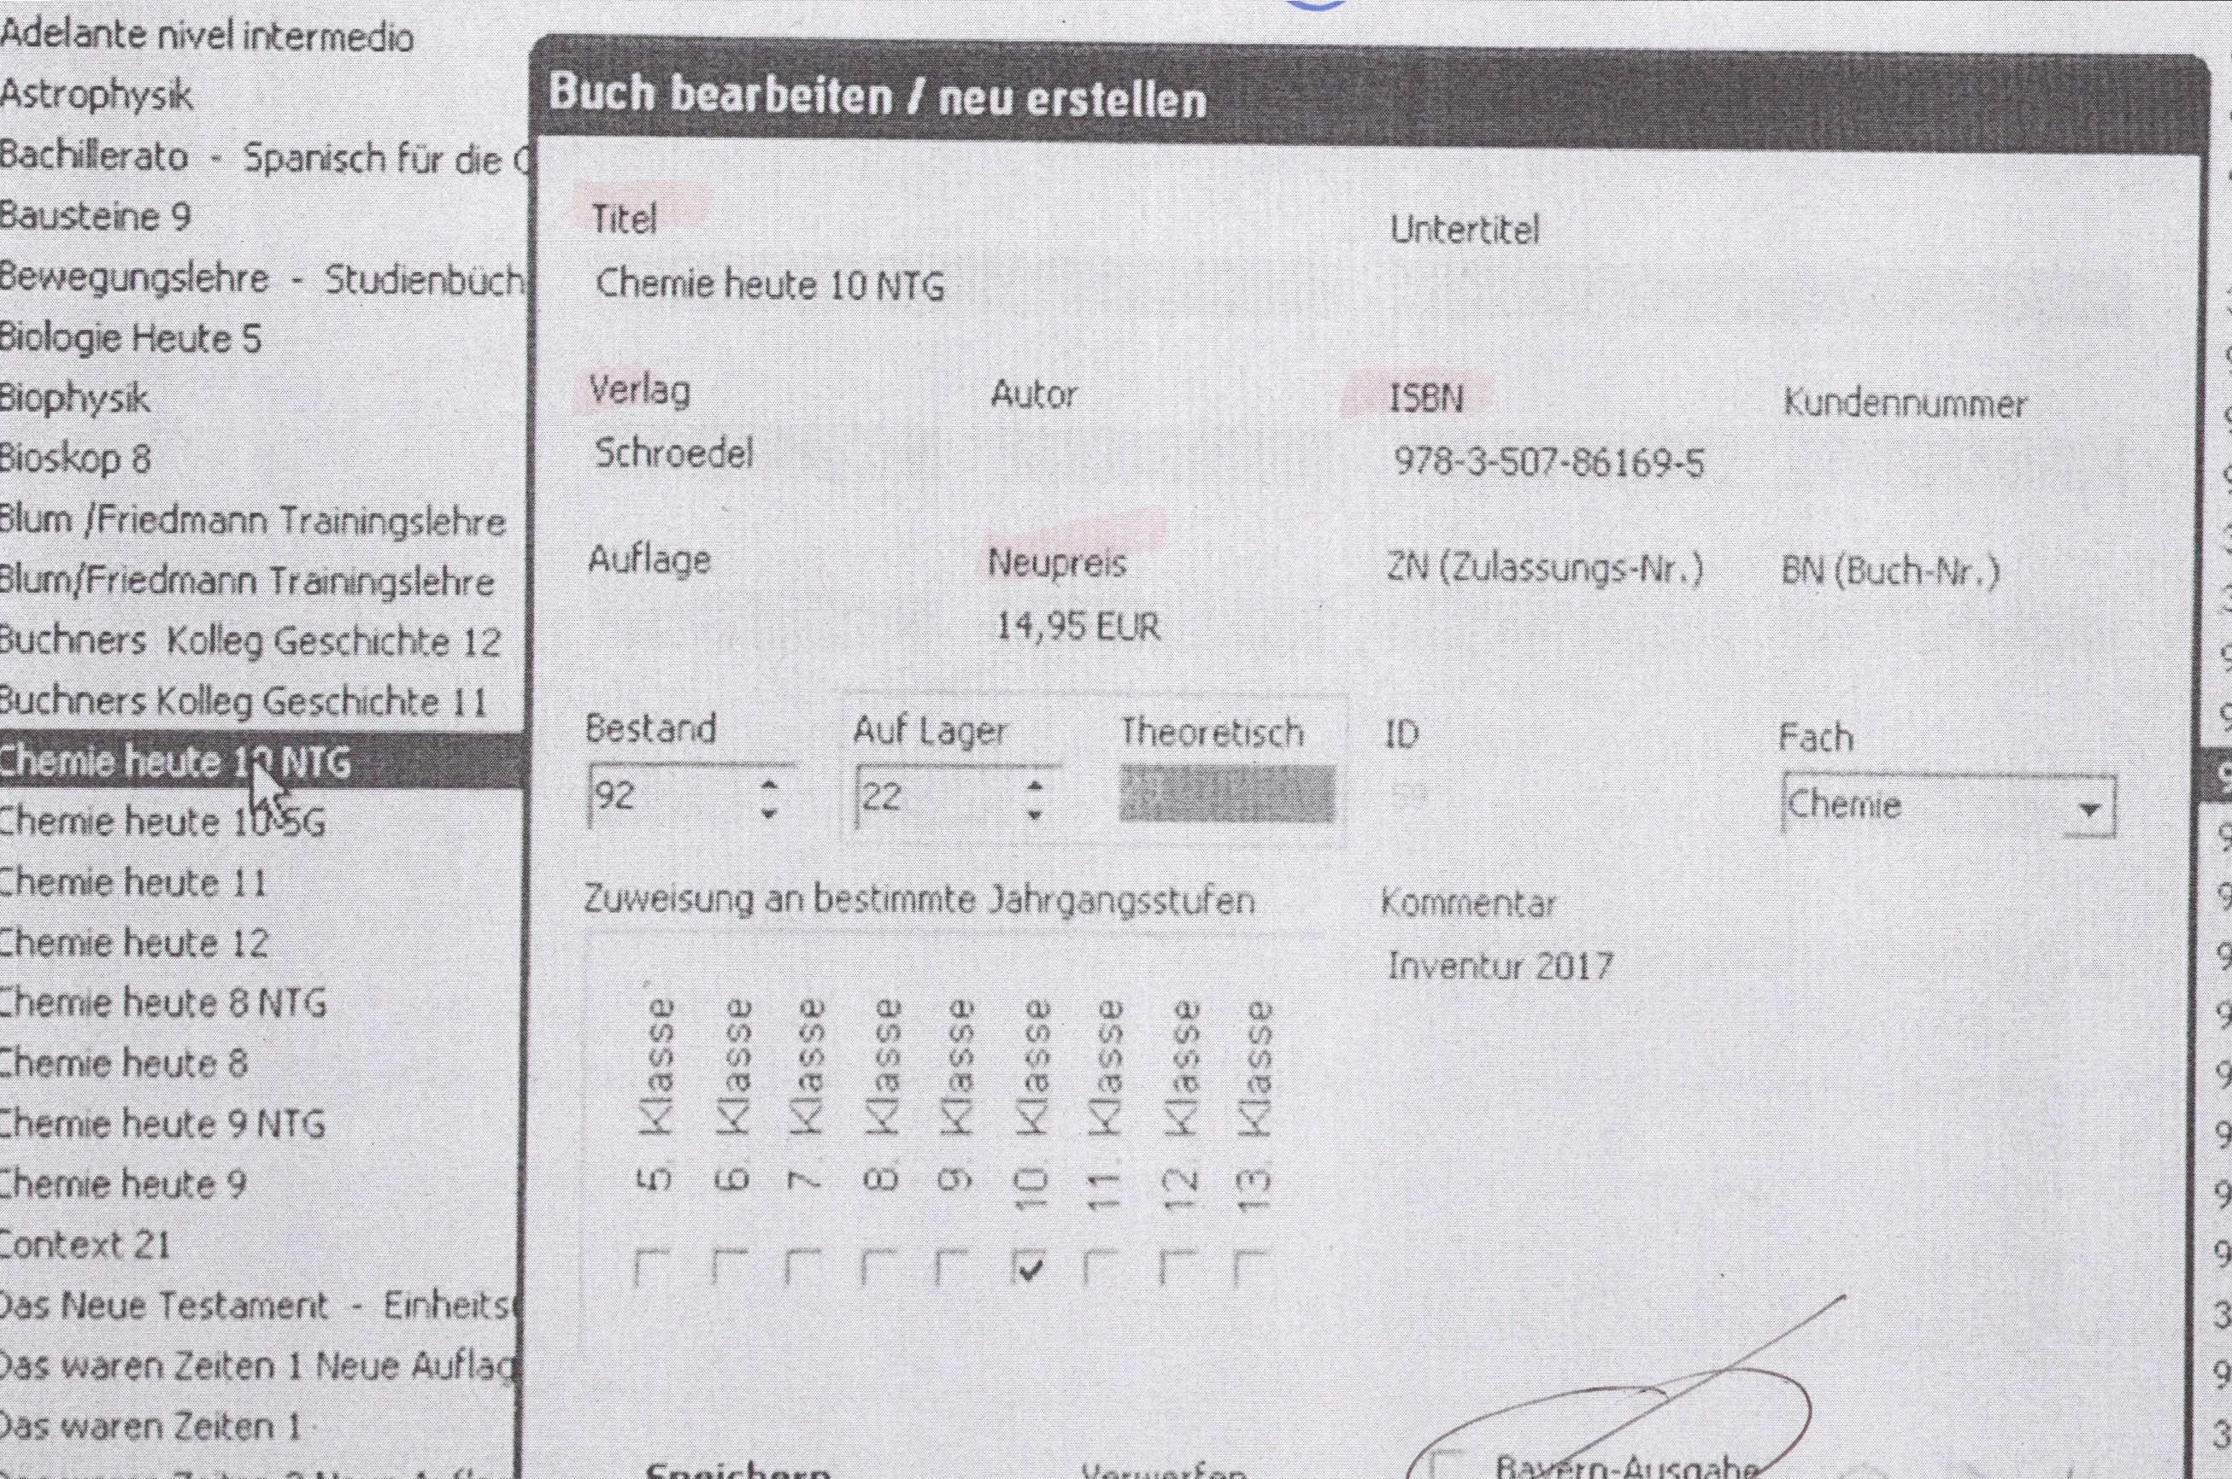
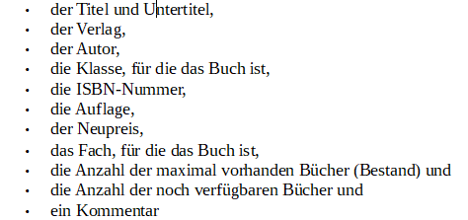
Büchermaske
Erledigt!
Dauer: 3 Tag
Priorität: 2
Umsetzung: Dialog

Slide 9
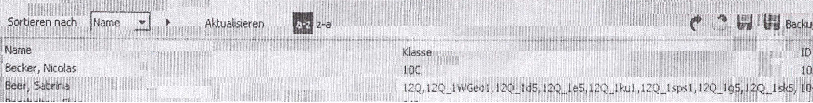
Schülerliste - A
Erledigt!
Liste der Schüler; Schüler die einen Kommentar beinhalten sollen geeignet hervorgehoben werden.
Dauer: 3 Tage
Priorität: 1
Umsetzung: MVC (Model, Qt), Datenbankabfrage, eingeb. Fenster

Slide 10
Schülerliste - B
Sortierung nach Name, Klasse, Geburtsdatum (auf/absteigend)
Dauer: 1 Tag
Priorität: 2
Umsetzung: MVC

Slide 11
Schülerliste - C
Filterung nach Name, Klasse, Kommentar, mehrfach ausgeliehene Bücher, offene Rückgaben, Ferienausleihe
Ferienausleihe wird später ergänzt!
Dauer: 2 Tag
Priorität: 2
Umsetzung: MVC

Slide 12
Schülerliste - D
Erledigt!
Doppelklick → Schülermaske öffnen
Rechtsklick → Bearbeiten oder Löschen
Dauer: 1 Tag
Priorität: 2
Umsetzung: MVC

Slide 13
Schülerliste - E
Erledigt!
Suche nach Schülern gemäß Vorname bzw. Nachnahme
Dauer: 3 Tag
Priorität: 2
Umsetzung: MVC

Slide 14
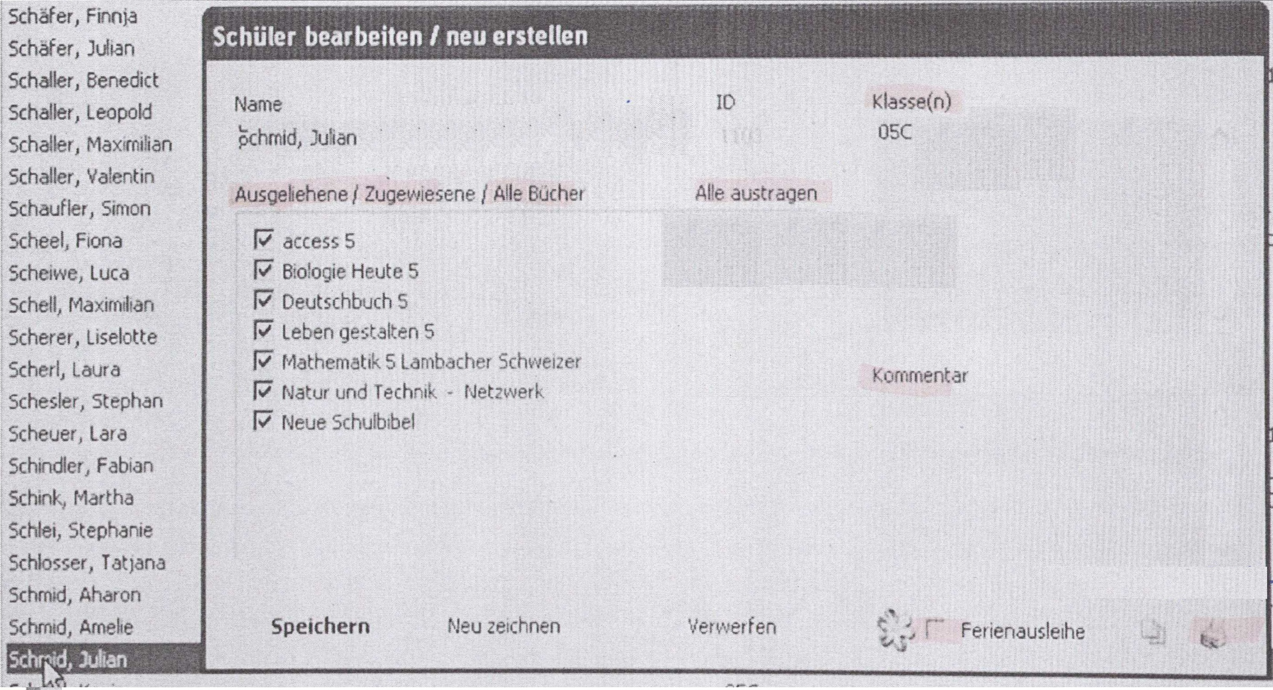
Schülermaske
Erledigt!
Name, Vorname
Klasse(n)
Kommentar
Interne ID (nicht sichtbar)
Überwachung der Eintragungen!
Die Ausleihfunktion wird später ergänzt und wird hier nicht betrachtet!
Dauer: 3 Tag
Priorität: 1
Umsetzung: Dialog

Slide 15
Ausleihfunktion - A
Erledigt!
Ausleihe auswählen
Ausleihansicht öffnen
Anwendung
Anzeigen Klasse auswählen
Dauer: 3 Tage
Priorität: 1
Umsetzung: Menü-Eintrag und eingebettetes Fenster

Slide 16
Ausleihfunktion - B-1
Erledigt!
Initiierung der Ausleihe in Ausleihfunktion
Klasse auswählen
Schüler der Klasse nach Name anzeigen
Anwendung
Bücher der Klasse anzeigen
Dauer: 3 Tage
Priorität: 1
Umsetzung: siehe GUI Ausleihe! Eingebettetes Fenster, MVC

Slide 17
Ausleihfunktion - B-2
TODO
Initiierung der Ausleihe in Benutzermaske
Alle ausgeliehenen Bücher des Schülers anzeigen
Anwendung
Dauer: 3 Tage
Priorität: 1
Umsetzung: siehe GUI Ausleihe! Eingebettetes Fenster, MVC

Slide 18
Ausleihfunktion - C
Erledigt!
Erledigt!
Auswahlmöglichkeiten:
Zugewiesene Bücher
Ausgeliehene Bücher
Anwendung
Anwendung
Nur Schüler-maske
Bücher der Klasse anzeigen
Ausgeliehene Bücher der Klasse anzeigen
Alle Bücher
Anwendung
Alle Bücher anzeigen
Dauer: 3,5 Tage
Priorität: 1
Umsetzung: siehe GUI Ausleihe! Model-View-Controller

Slide 19
Ausleihfunktion – D-1 (1)
Erledigt!
Buch ausleihen
Haken bei Schüler
und Buch setzen
Anzahl ausgeliehener Bücher aktualisieren
Buch ausleihen (Datenbank)
Prüfung ob Buch bereits ausgeliehen?
Anwendung
Schüler markieren und Warnung
ja
Dauer: 4 Tage
Priorität: 1

Slide 20
Ausleihfunktion – D-1 (2)
Erledigt!
Buch ausleihen
Haken bei Buch setzen
Anzahl ausgeliehener Bücher aktualisieren
Buch für gesamte Klasse ausleihen (Datenbank)
Prüfung ob Buch bereits ausgeliehen?
Anwendung
Schüler markieren und Warnung
ja
Dauer: 4 Tage
Priorität: 1

Slide 21
Ausleihfunktion - D-2
Benutzermaske: Buch ausleihen
Haken bei Buch setzen
Buch ausleihen (Datenbank)
Anwendung
Dauer: 2 Tage
Priorität: 1

Slide 22
Ausleihfunktion – E-1 (1)
Erledigt!
Ausleihfunktion: einzelnes Buch zurückgeben
Haken bei Buch
und Schüler entfernen
Anzahl ausge-liehener Bücher aktualisieren
Buch zurückgeben (Datenbank)
Buch beschädigt?
Buch nicht mehr doppelt
Anwendung
Ja
ja
Beschädigung?
Markierung entfernen
Dauer: 6 Tage
Priorität: 1

Slide 23
Ausleihfunktion – E-1 (2)
Erledigt!
Ausleihfunktion: Buch pro Klasse zurückgeben
Haken bei Buch
entfernen
Anzahl ausgeliehener Bücher aktualisieren
Buch zurückgeben (Datenbank)
Buch nicht mehr doppelt
ja
Anwendung
Markierung entfernen
Dauer: 5 Tage
Priorität: 1

Slide 24
Ausleihfunktion – E-2
Benutzermaske: Buch ausleihen
Haken bei Buch
entfernen
Buch zurückgeben (Datenbank)
Buch beschädigt?
Buch nicht mehr doppelt
Anwendung
Ja
ja
Beschädigung?
Markierung entfernen
Dauer: 4 Tage
Priorität: 1

Slide 25
Ferienausleihe
Erledigt!
Liste aller Ferienausleihen (Filter in den Ausleihen)
Funktion, Bücher über Ferien auszuleihen
Erster Ansatzpunkt: Ausleihdatum
Weitere Ansatzpunkte: eigene Tabelle (dabei wird ein Flag Ferienausleihe gesetzt)
Zu implementieren in: Schülermaske
Dauer: 3 Tage
Priorität: 1

Slide 26
Backup und Wiederherstellung
Erledigt!
Backup
Erledigt!
Anwendung
Datenbank in Ordner mit Datum kopieren
Backup
erfolgreich
Wiederherstellung
Erledigt!
Anwendung
Ordner wählen
Datenbank aus Ordner mit Datum nach Original Platz kopieren
Wiederherstellung
erfolgreich
Dauer: 2,5 Tage
Priorität: 1

Slide 27
Login
Erledigt!
Login-Dialog
Name und Passwort
eingeben
Überprüfen
Login-Dialog schließen und freischalten oder Warnung/Fehler
Anwendung
Dauer: 3 Tage
Priorität: 2

Slide 28
Schülerimport
Erledigt!
Importfunktion
Aufforderung Q11, Q12 und Unterstufe auswählen
Importdateien lesen und Schülerinformationen einfügen bzw. aktualisieren
Aktualisieren:
- Schüler löschen oder
ggf. in Klasse AUS
einfügen
- Informationen erneuern
Anwendung
Auswählen
Import erfolgreich
Weiteres Problem: Verschmelzung von asv mit Oberstufendatei
Dauer: 6 Tage
Priorität: 1

Slide 29
Liste mit späteren Funktionen
Inventurfunktion: TBD
Rückgängig-Funktion: TBD
Bücher- und Schülerliste: Löschen durch Entf
Suchvorschläge

Slide 30
Einlesen
UnitTest (in Qt)
ConfigCache::getConfig(cfgname)→getValueOfKeyInBlock(block, key, default).asXY();

